Slide 1
Юные покорители космоса Дневник ДЕКАДЫ
Подготовительной группы «Смешарики»
МДОАУ «Детский сад 151 «Солнышко» г.Орска»
Воспитатель Шарабасова М.С.

Slide 2
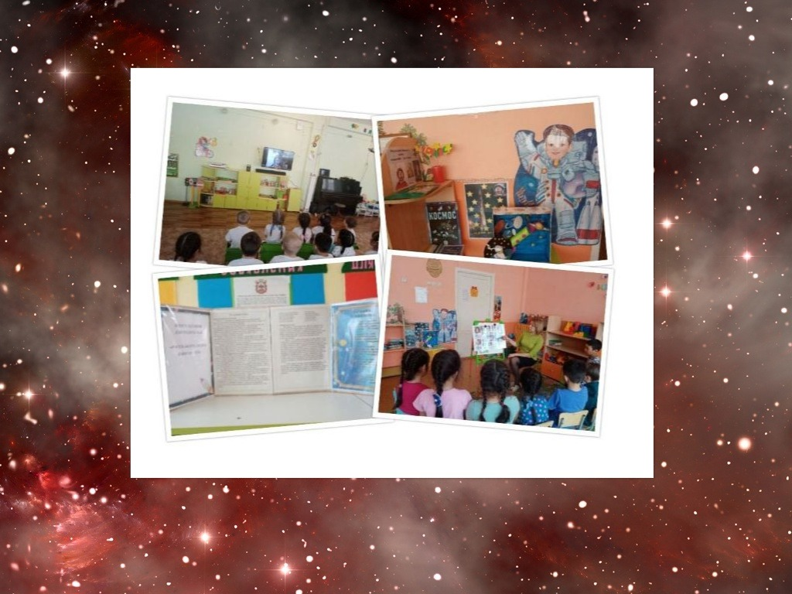
1 день: Тематическое занятие «Космические дали»

Slide 3
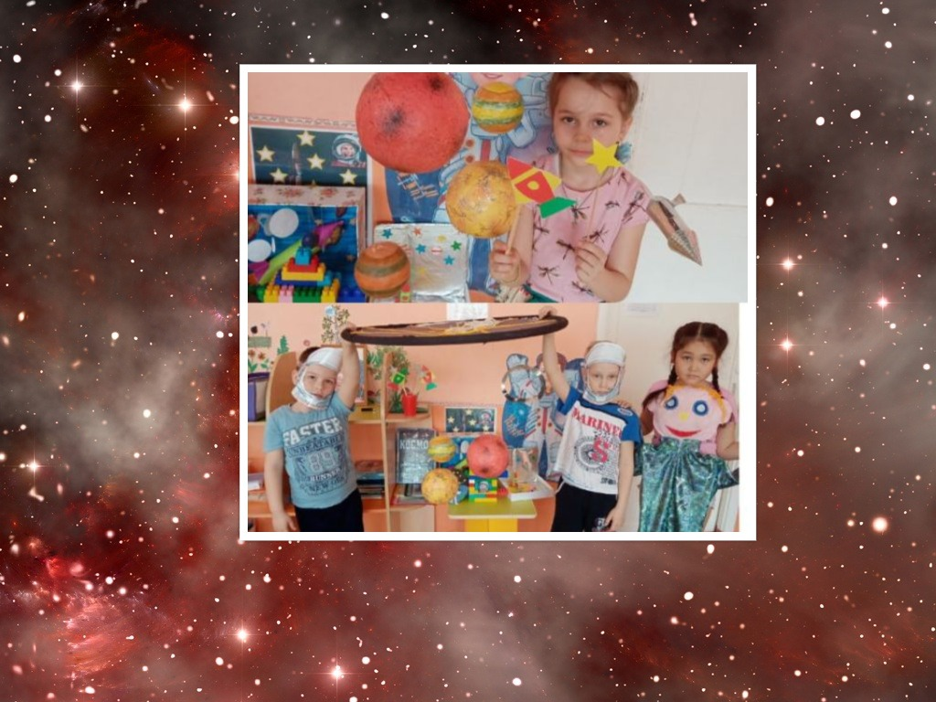
3 день: фото с космическими атрибутами

Slide 4
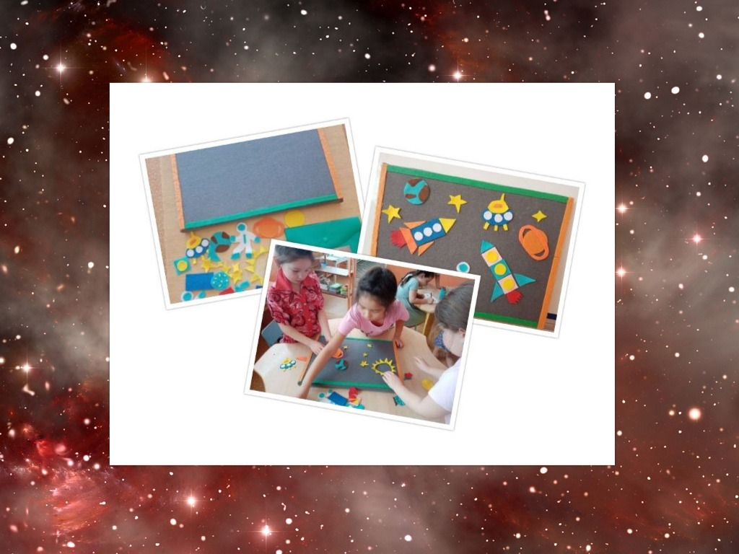
5 день: конкурсы для педагогов «Дид.игра»

Slide 5
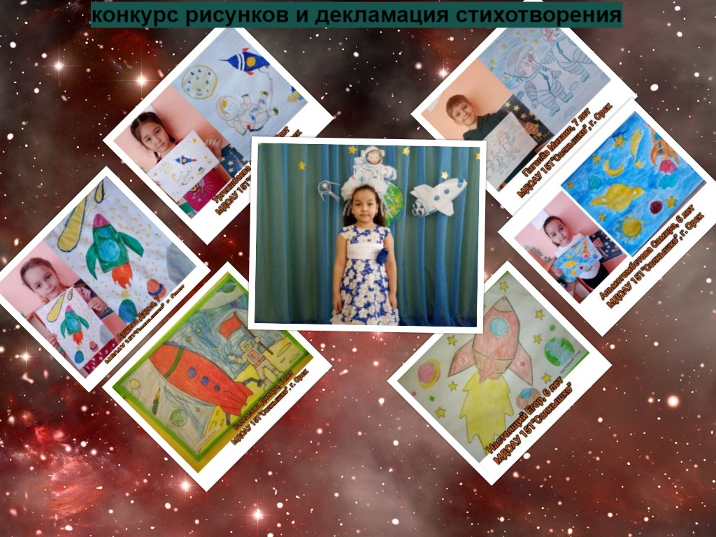
6 день:конкурсы для детей

Slide 6
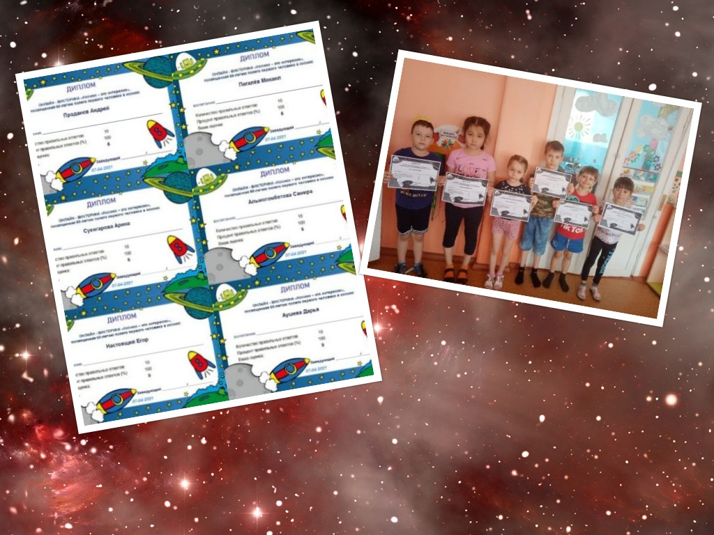
7 день: викторина

Slide 7
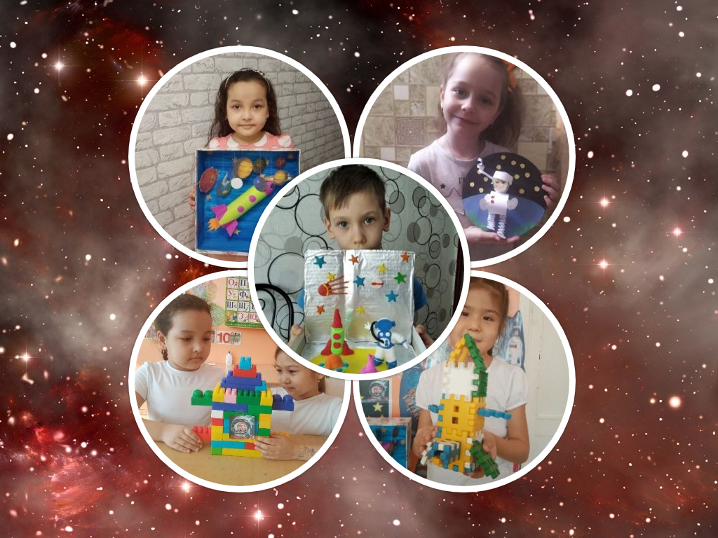
8 день: поделки

